Slide 1
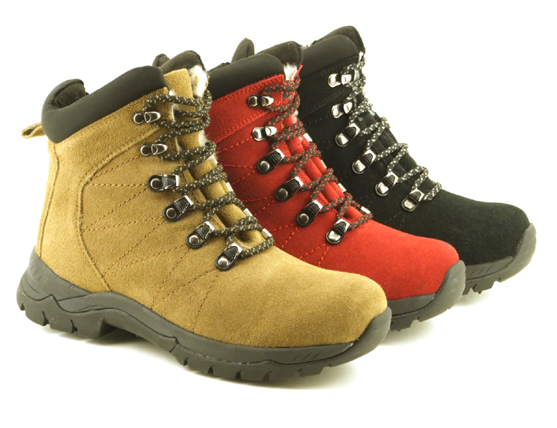
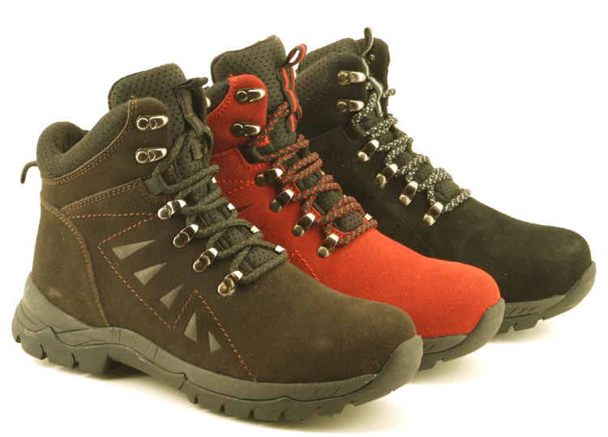
DUBBAR
New Murrey
03220503 dubb
Goldy
03220501 dubb

Slide 2
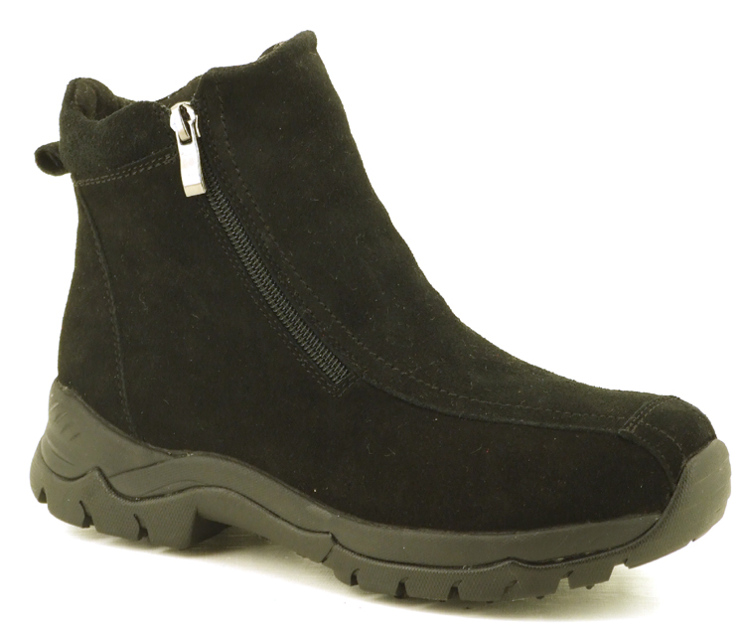
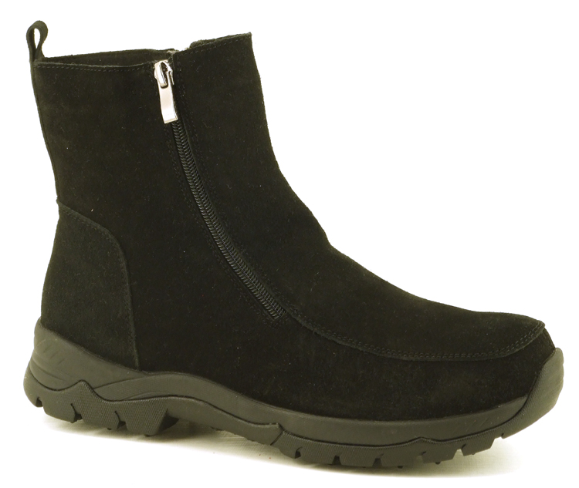
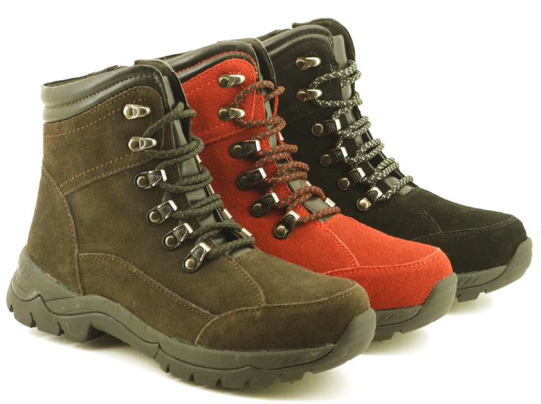
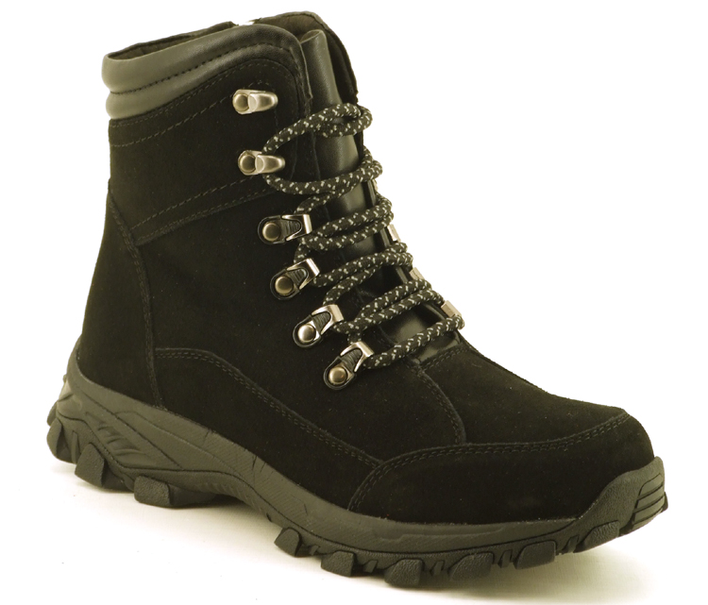
Timor
03220507 dubb dam
03220508 antislip dam
Timor
03220509 dubb herr
Rush
03220511 dubb
Rush
03220512 antislip

Slide 3
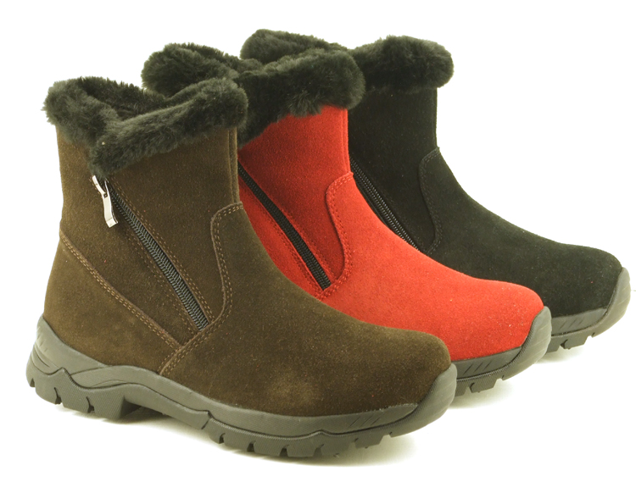
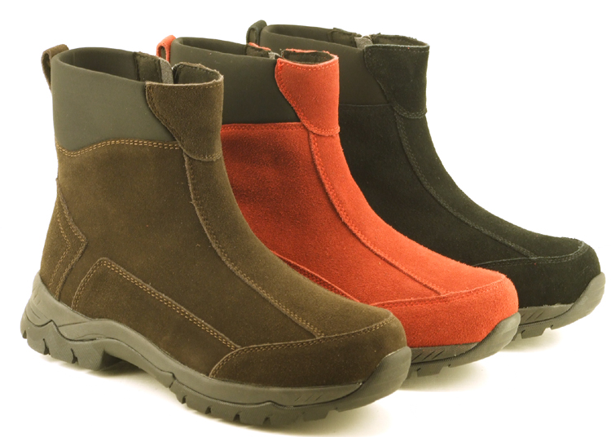
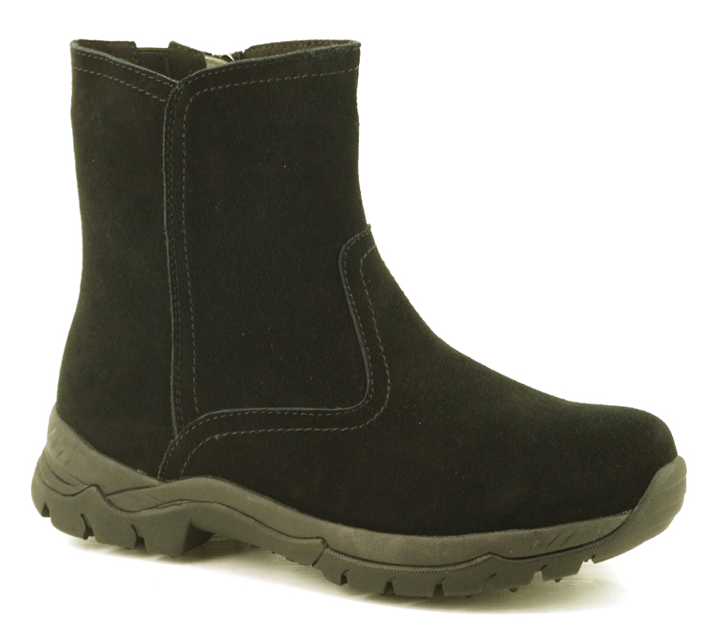
Romina
03220513 dubb
Olara
03220514 dubb
Sirdal
03220515 dubb
Sirdal
03220528 dubb

Slide 4
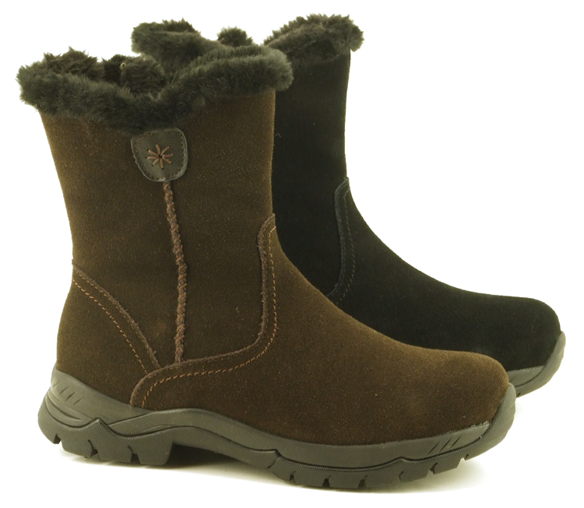
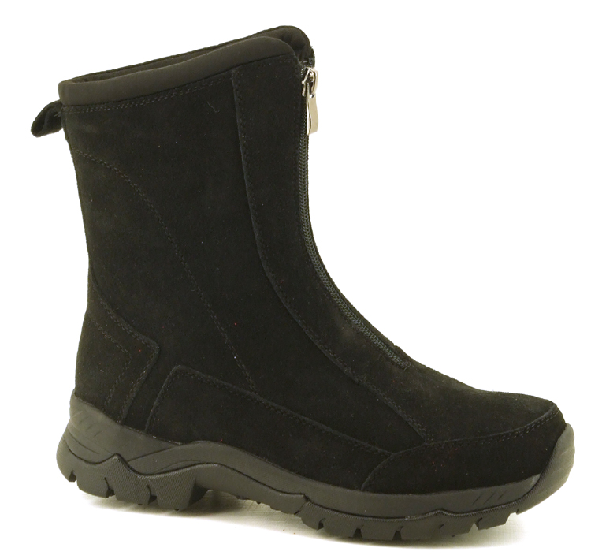
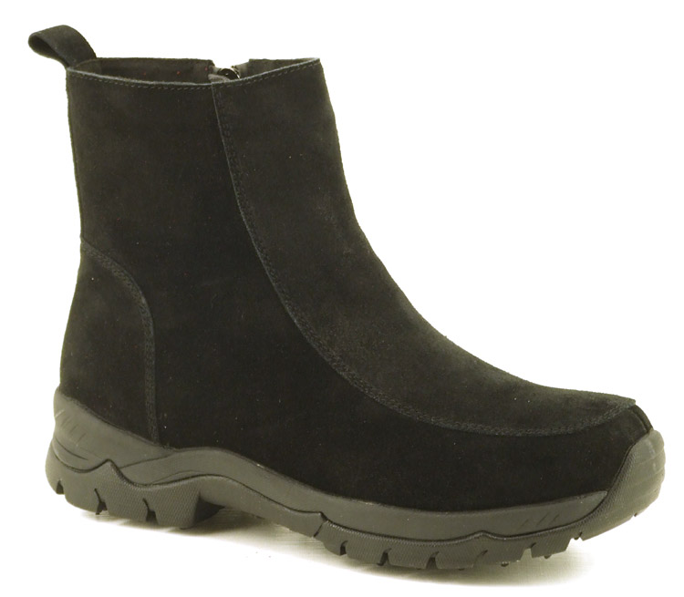
Kaizer
03220516 dubb
Taty
03220517 dubb
Kara
03220521 dubb

Slide 5
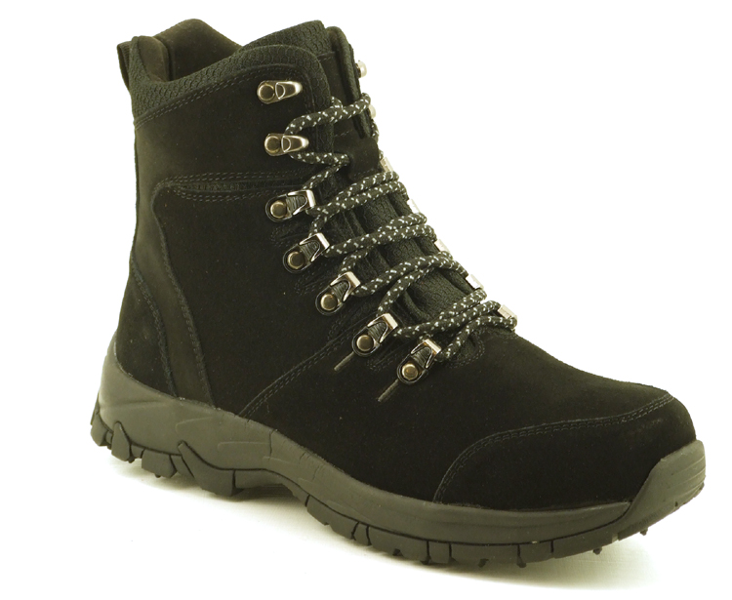
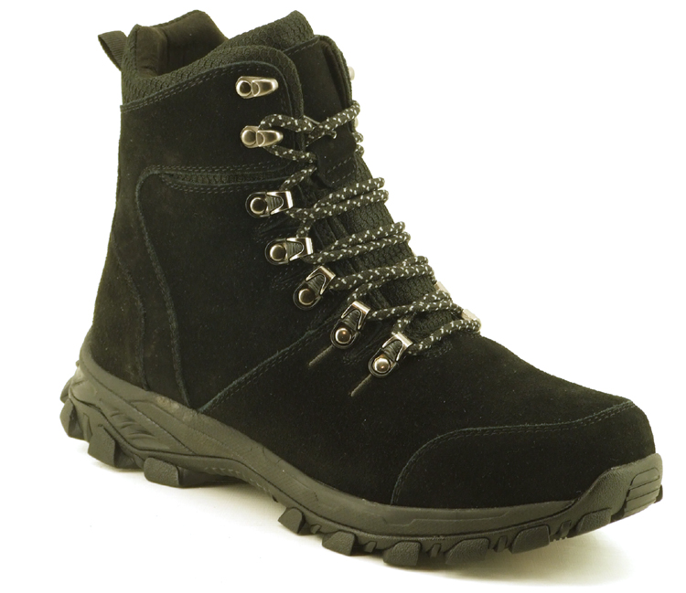
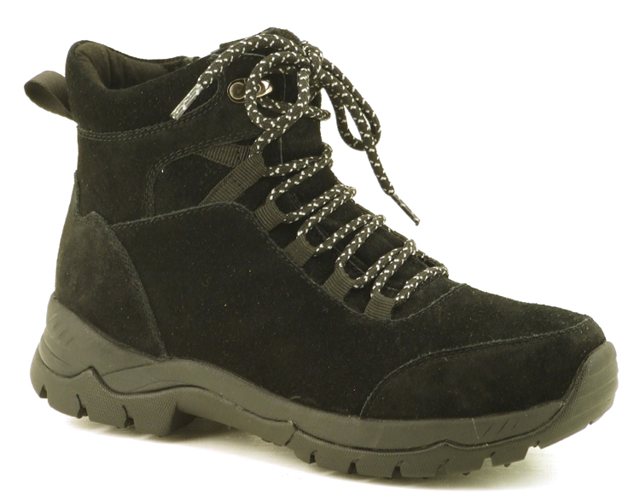
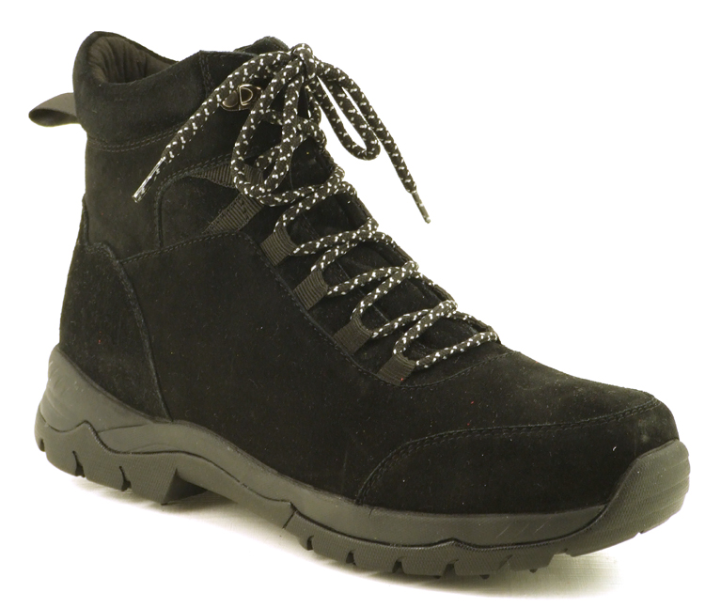
Woodford
03220519 dubb herr
Woodford
03220520 antislip herr
Henni
03220522 dubb dam
Marl
03220523 dubb herr

Slide 6
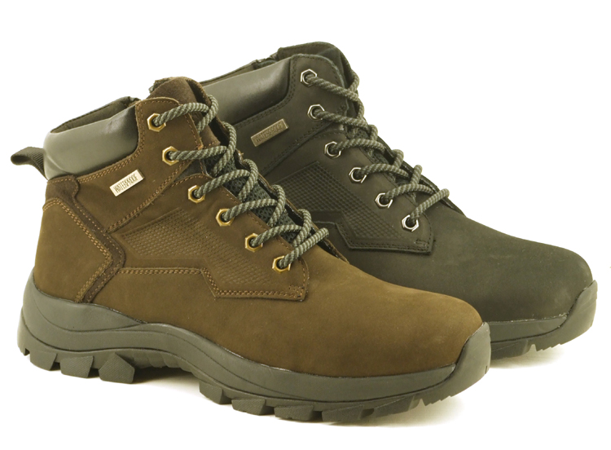
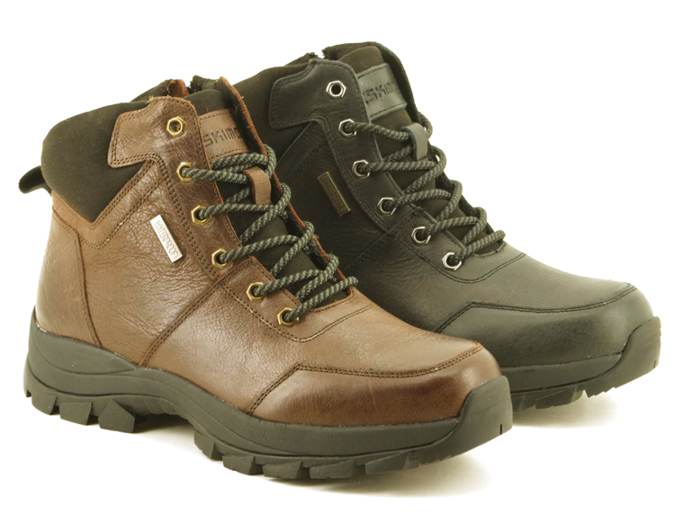
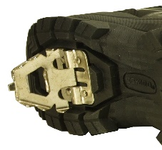
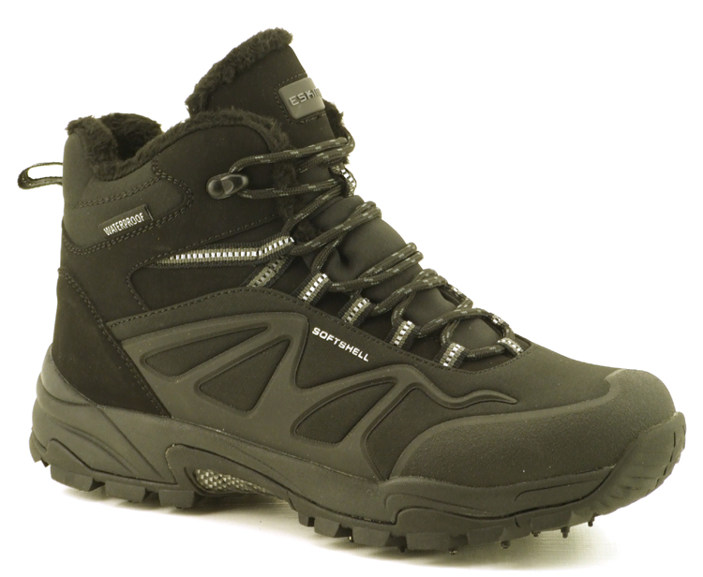
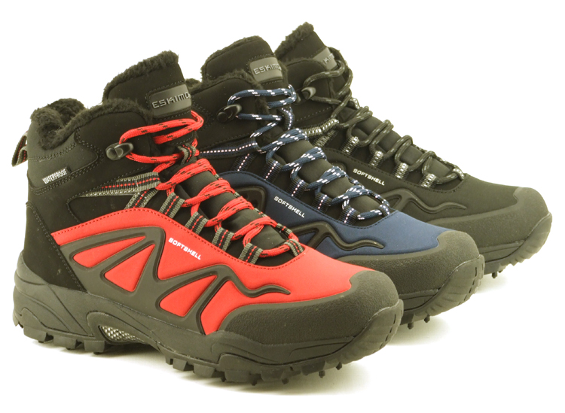
Sipson
03220526 brodd herr
Romford
03220527 brodd herr
Kirbie
03220533 dubb dam
Kirbie
03220534 dubb herr

Slide 7
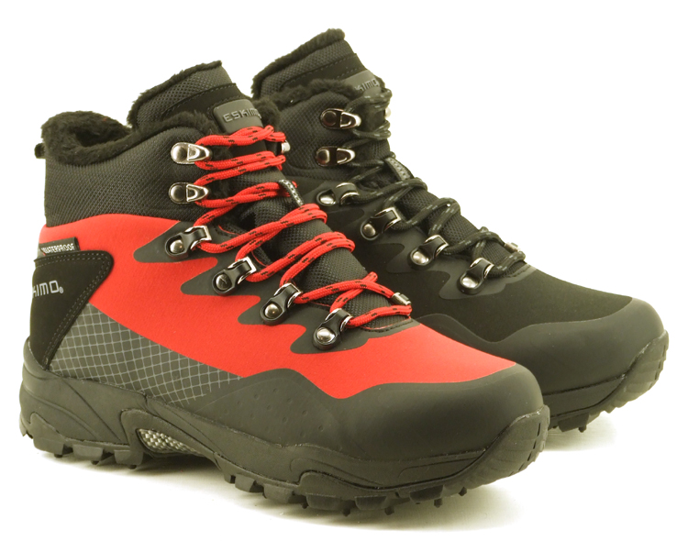
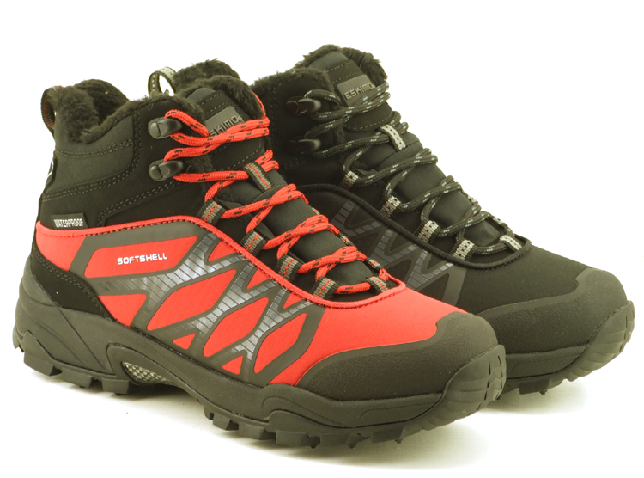
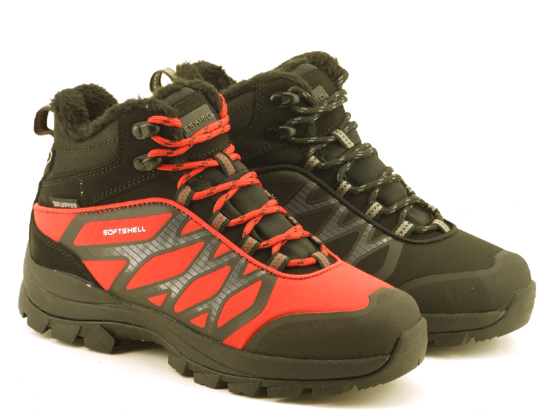
Habea
03220536 dubb dam
Leyton
03220537 dubb dam
Leyton
03220538 brodd dam

Slide 8
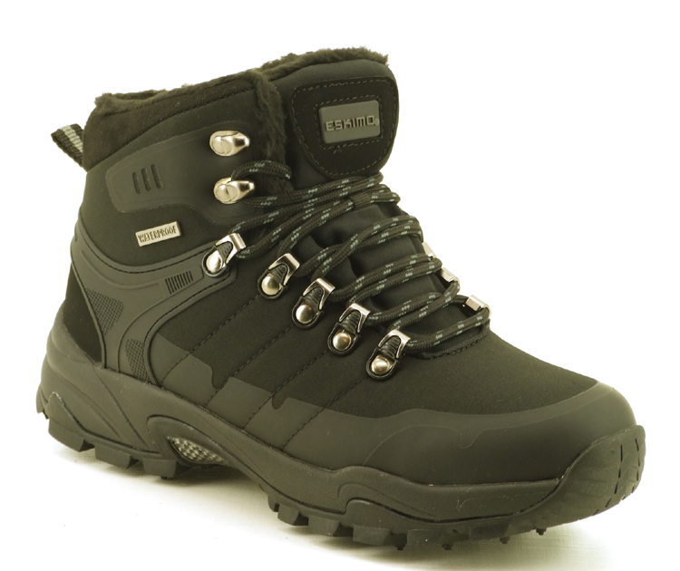
Mortlake
03220541 dubb dam
03220542 dubb herr
Orpington
03220543 brodd dam
03220544 brodd herr

